Slide 1
Интелигентна система за капково напояване
Изготвил: Никола Петров
Факултетен Номер: 62199

Slide 2
Съдържание
Мотивация за проекта
Основна идея
Настоящо състояние
Използвани устройства
Демо
Какво следва

Slide 3
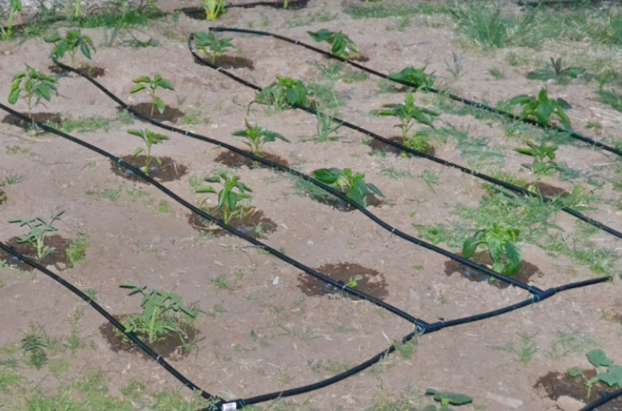
Мотивация за проекта

Slide 4
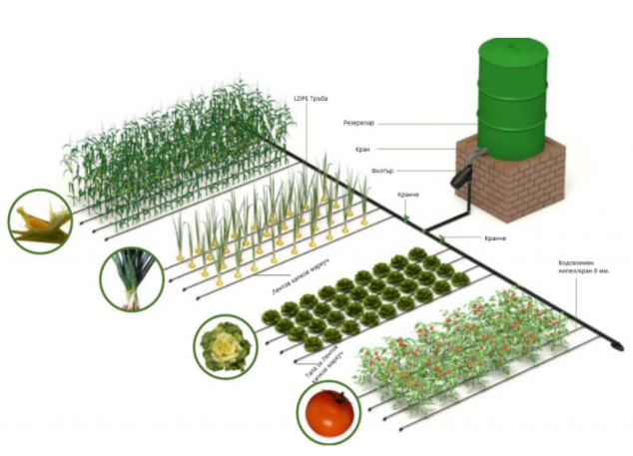
Основна идея
следи влажността в почвата
пуска и спира напоителната система
следи метеорологичните условия
*следи прогнозата за времето
след нивото на водата във водния контейнер
допълва водния контейнер при необходимост

Slide 5
Настоящо състояние
следи влажността в почвата
следи метеорологичните условия
следи настоящото време
пуска и спира напоителната система
предоставя информация посредством Уеб сървър
взима информация от интернет посредством Уеб клиент
Недовършено:
Изпраща метриките от сензорите в дашборд(например Grafana)

Slide 6
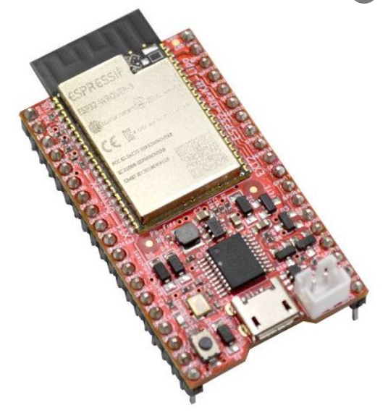
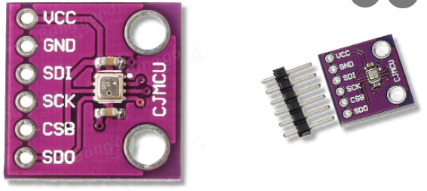
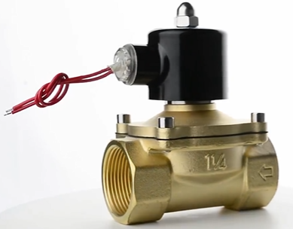
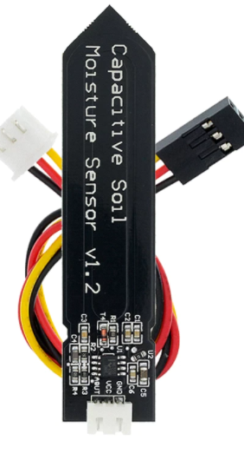
Използвани устройства
Микроконтролер
Сензори и Актуатори

Slide 7

Демо

Slide 8
Какво следва
интеграция с Grafana(или друг подобен инструмент)
интеграция с безплатно weather API
добавяне на възможност за следене на повече от 1 растение
различни кръгове със сензори и водни клапани за напояване
Следене на нивото на водата в контейнера + изпращане съобщение при необходимост
автоматично допълване на контейнера при необходимост
следене на нивото на друг воден източник
пускане и спиране на помпа/клапан на друг воден източник

Slide 9


